Slide 1

TIẾT 4

Slide 2

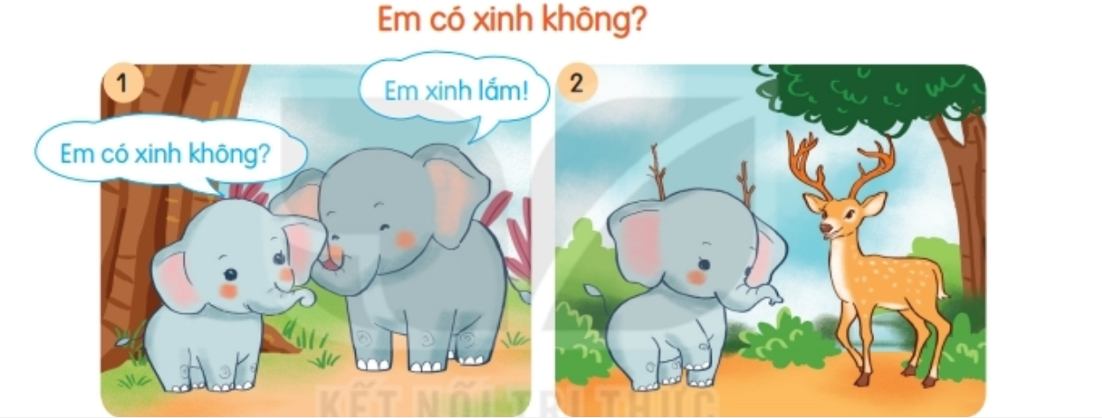
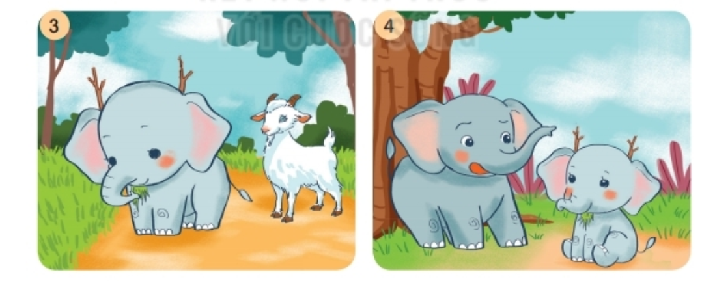
Em có xinh không?
1. Quan sát tranh, nói tên các nhân vật và sự việc được thể hiện trong tranh.

Slide 3
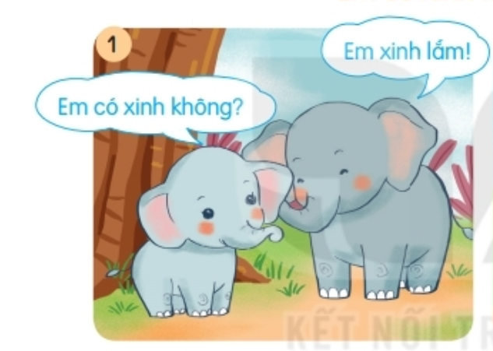
Tranh 1 có những nhân vật nào? Sự việc gì diễn ra trong bức tranh?
Nhân vật là voi anh và voi em, sự việc là voi em hỏi voi anh Em có
xinh không?

Slide 4
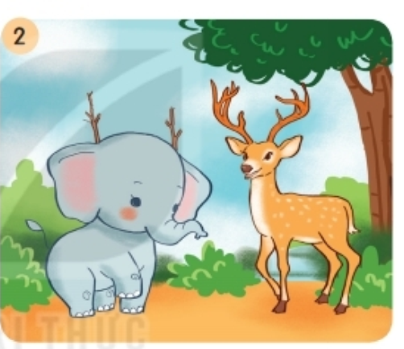
Tranh 2 có những nhân vật nào? Sự việc gì diễn ra trong bức tranh?
Nhân vật là voi em và hươu, sự việc là sau khi nói chuyện với hươu,
voi em bẻ vài cành cây, gài lên đầu để có sừng giống hươu..

Slide 5
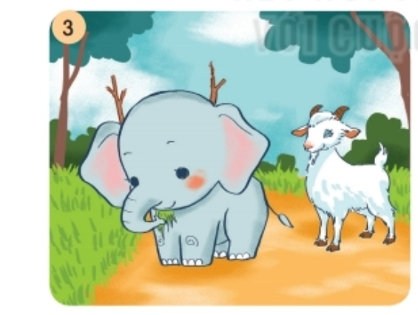
Tranh 3 có những nhân vật nào? Sự việc gì diễn ra trong bức tranh?
Nhân vật là voi em và dê, sự việc là sau khi nói chuyện với dê, voi em
nhổ một khóm cỏ dại bên đường, dính vào cằm mình cho giống dê.

Slide 6
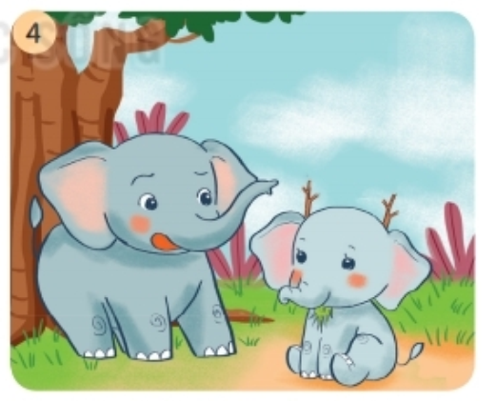
Tranh 4 có những nhân vật nào? Sự việc gì diễn ra trong bức tranh?
Nhân vật là voi em và voi anh, sự việc là voi em (với sừng và râu giả) đang nói
chuyện với voi anh ở nhà, voi anh rất ngỡ ngàng trước việc voi em có sừng và
râu.

Slide 7
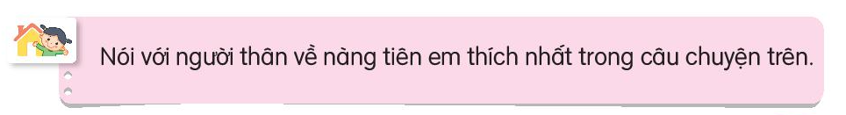
2. Chọn kể 1-2 đoạn của câu chuyện theo tranh:
Kể cho người thân về nhân vật voi em trong câu chuyện

Slide 8
DẶN DÒ

Slide 9
TẠM BIỆT CÁC CON!

